Slide 1

Yapay Zeka Nedir?

Slide 2
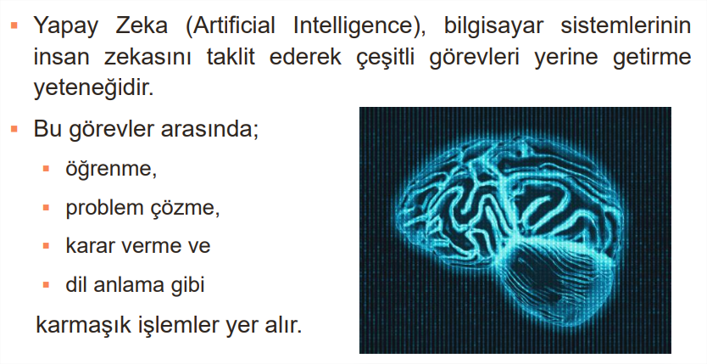

Slide 3
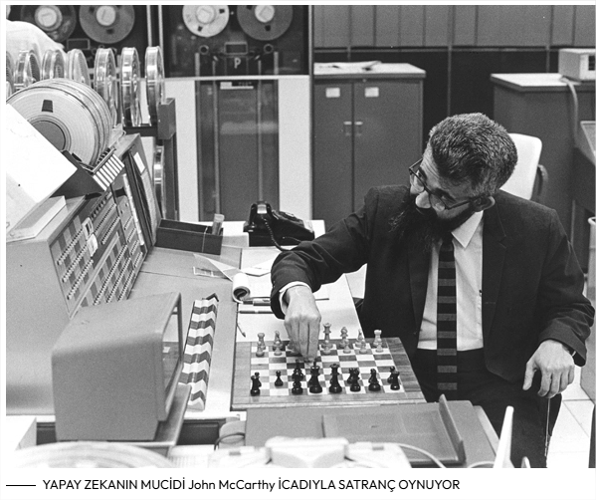
Yapay Zeka’nın Tarihçesi
Yapay zekanın babası olarak kabul edilen Alan Turing, makinelerin düşünüp düşünemeyeceğini sorgulayan ünlü Turing Testini geliştirdi
1950’ler ve 1960’lar:insan-makine etkileşiminin ilk örneklerini sunuyordu.
1970’ler: temel araştırmalar devam etti.
1980’ler ve 1990’lar, teknolojinin hızla ilerlediği ve bu alana olan ilginin zirve yaptığı bir dönemi temsil eder. makine öğrenimi, daha karmaşık görevleri yerine getirebilir hale geldi

Slide 4

2000’ler
Derin öğrenme devrimi: Görüntü ve ses tanıma, doğal dil işleme ve oyun stratejilerinde derin öğrenme, yapay zekanın çığır açan ilerlemeler kaydetmesini sağladı.
Yapay zeka uygulamalarının genişlemesi: Yapay zeka, otomasyon, sağlık hizmetleri, eğitim, finans ve daha pek çok alanda kullanılmaya başlandı. Bu genişleme, yapay zekanın günlük yaşamın vazgeçilmez bir parçası haline gelmesine yol açtı.

Slide 5
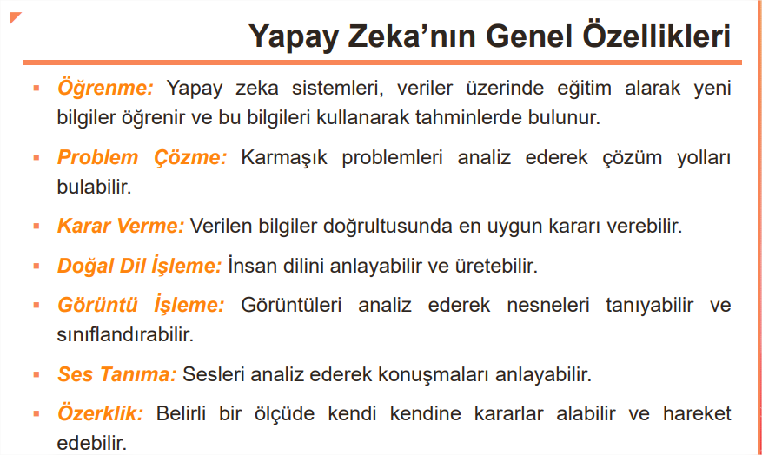

Slide 6
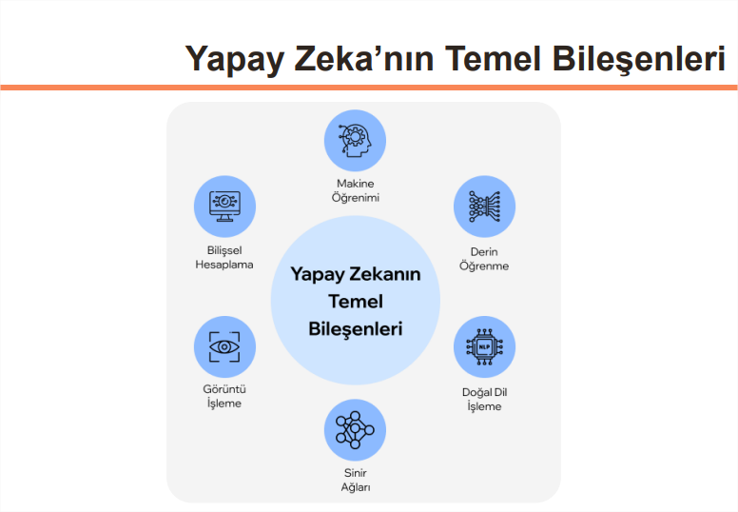

Slide 7
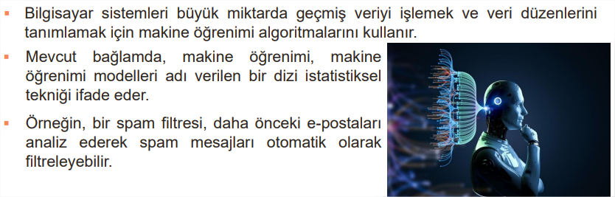
Makine Öğrenimi

Slide 8
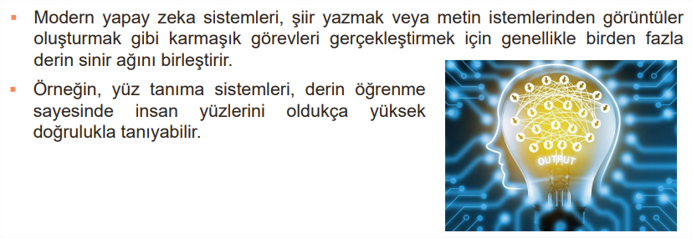
Derin Öğrenme

Slide 9
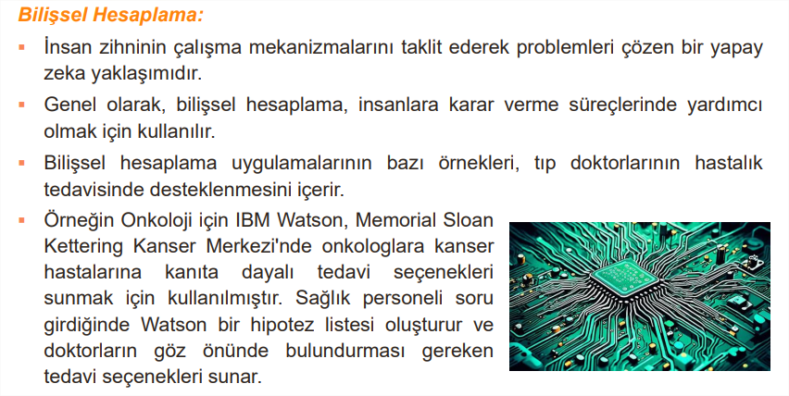

Slide 10
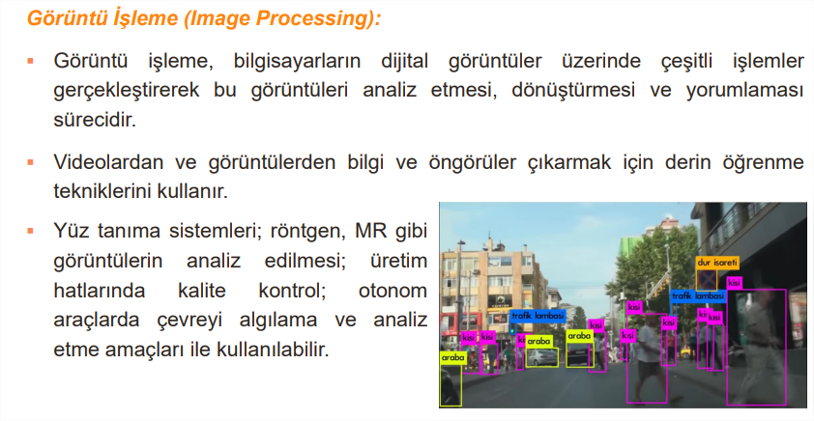

Slide 11
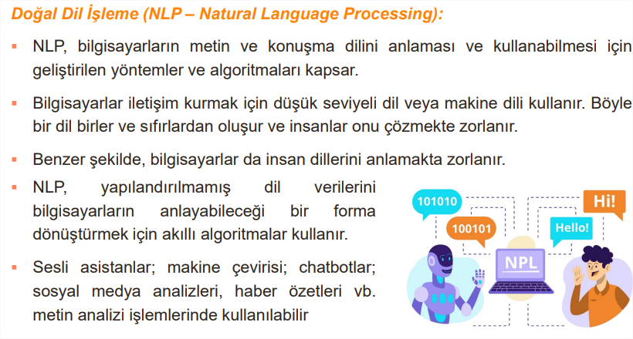

Slide 12
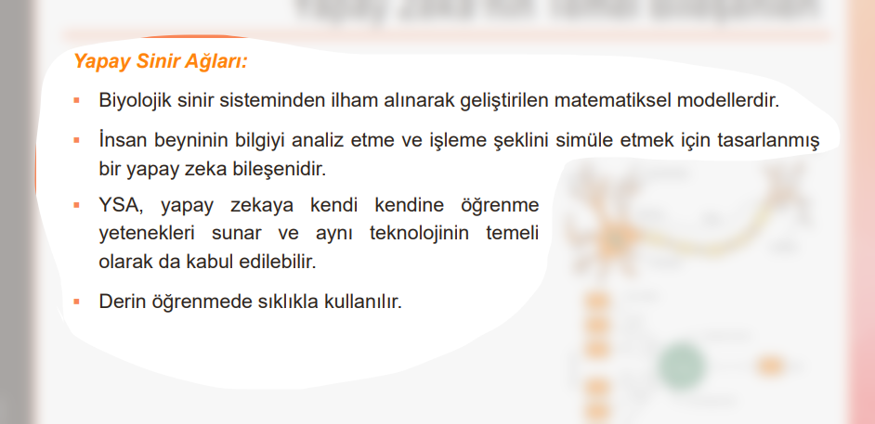
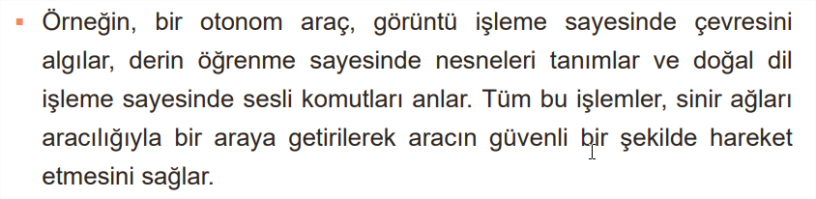

Slide 13
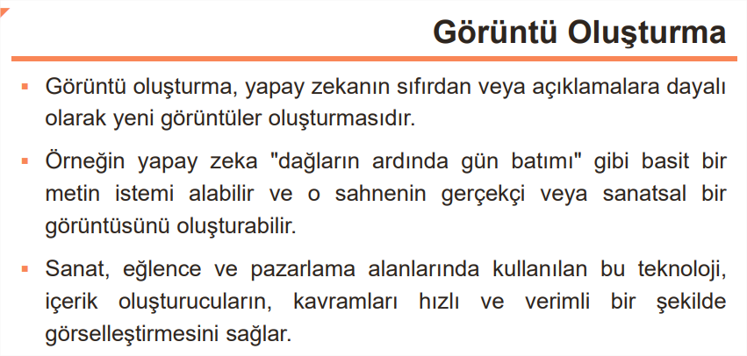
Yapay zeka teknolojileri

Slide 14
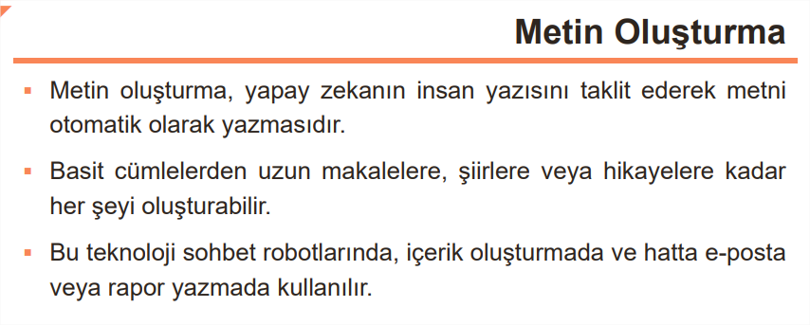

Slide 15
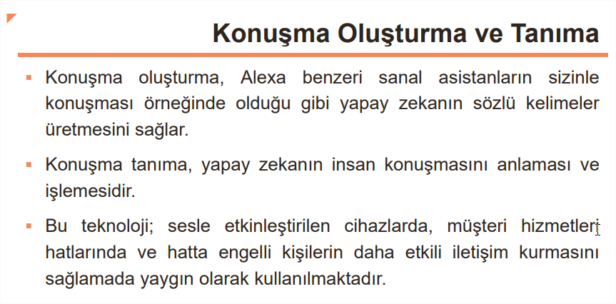

Slide 16
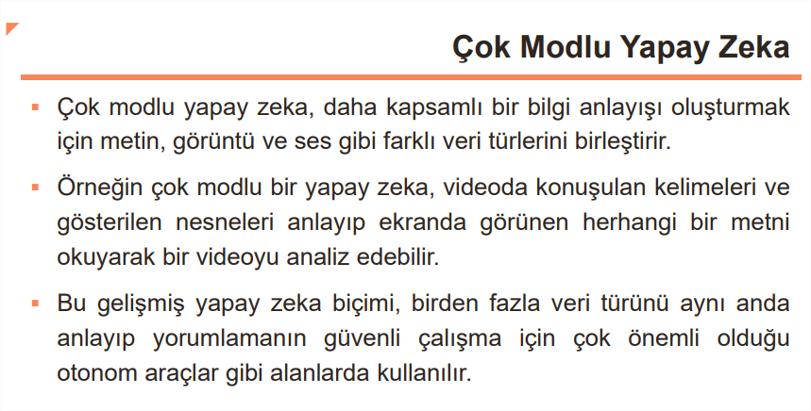

Slide 17

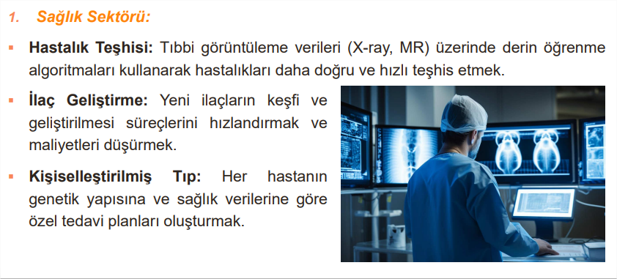
Yapay zeka

Slide 18
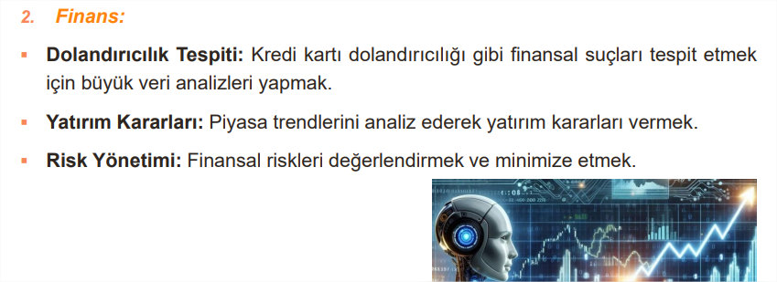

Slide 19
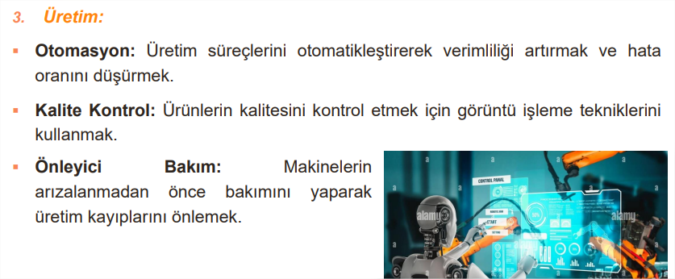

Slide 20
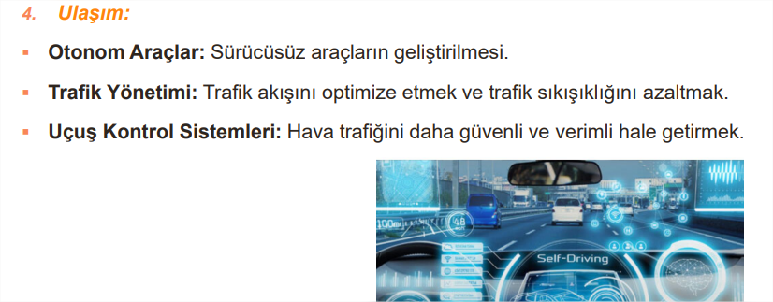

Slide 21
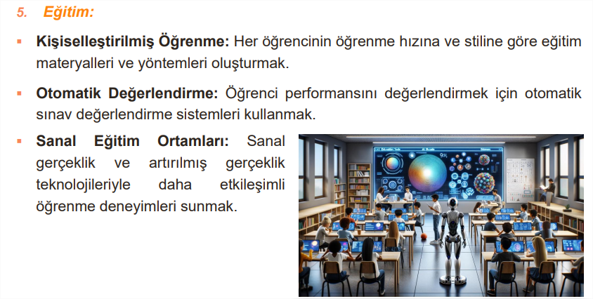

Slide 22
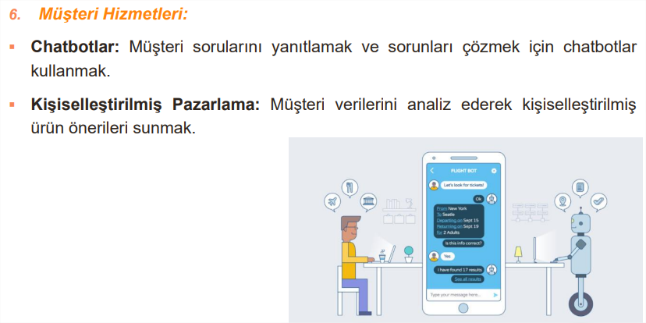

Slide 23
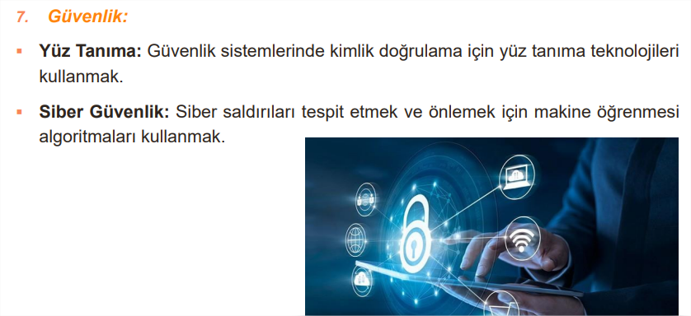

Slide 24
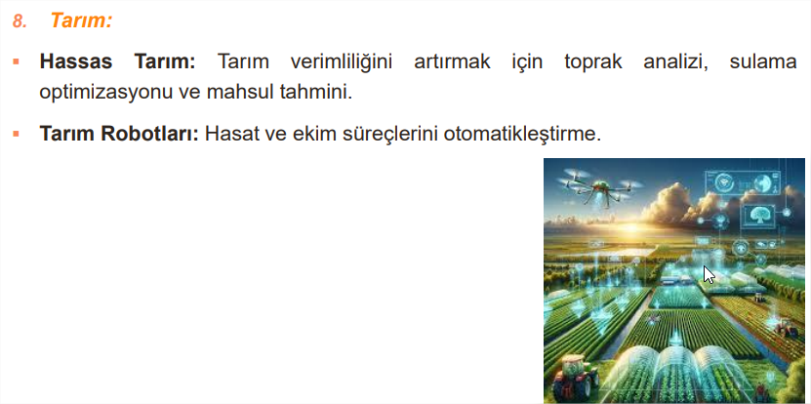

Slide 25
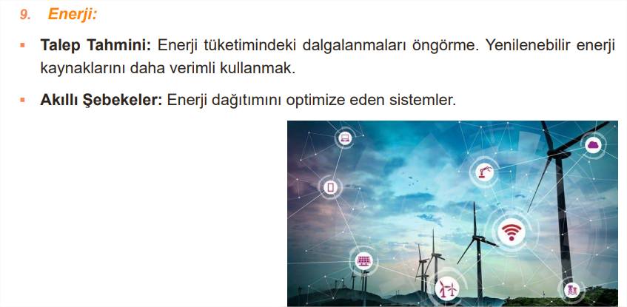

Slide 26
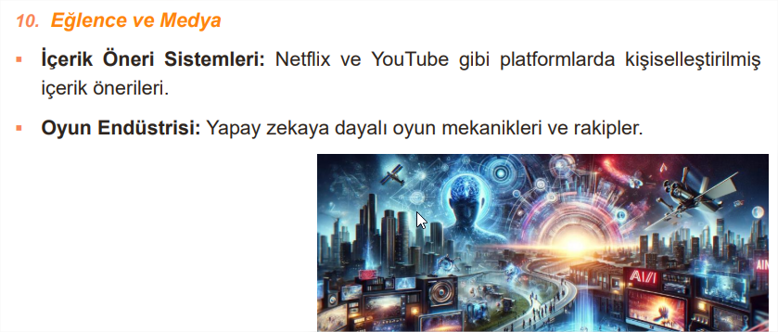

Slide 27
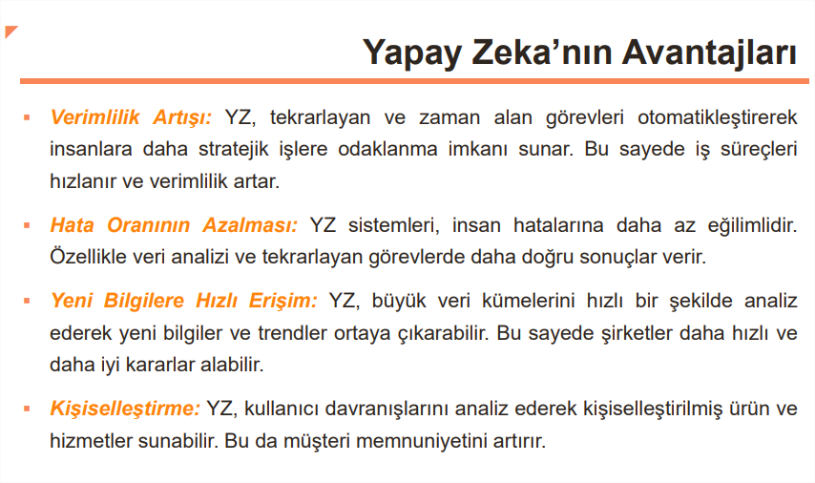

Slide 28
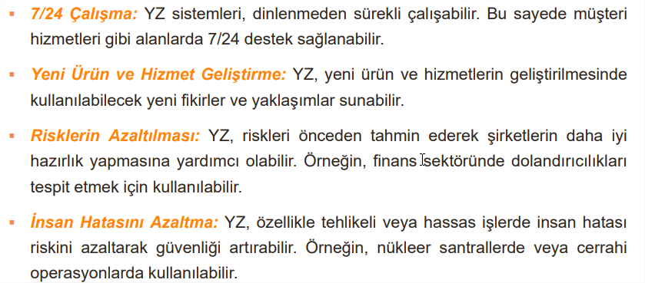

Slide 29

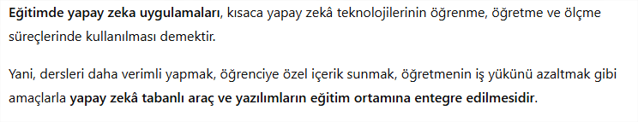
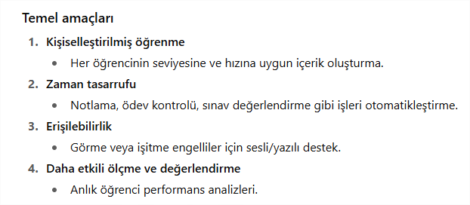
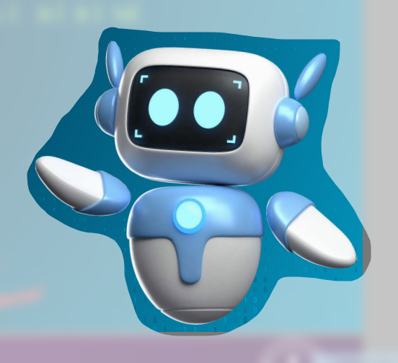
Eğitimde yapay zeka uygulamaları

Slide 30
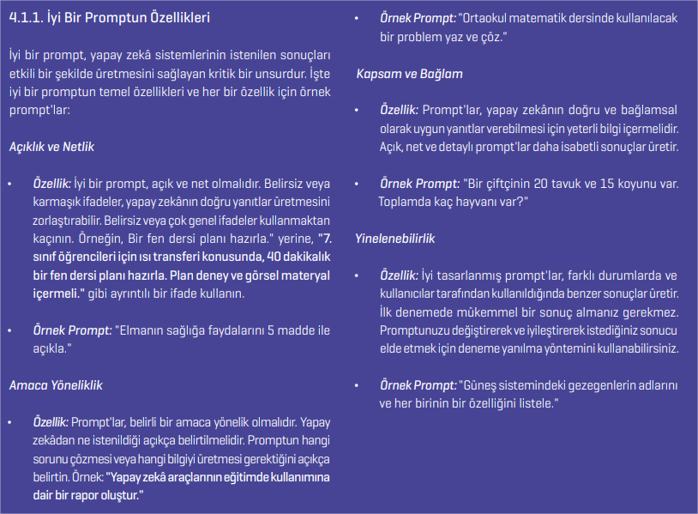
Prompt yazma teknikleri

Slide 31
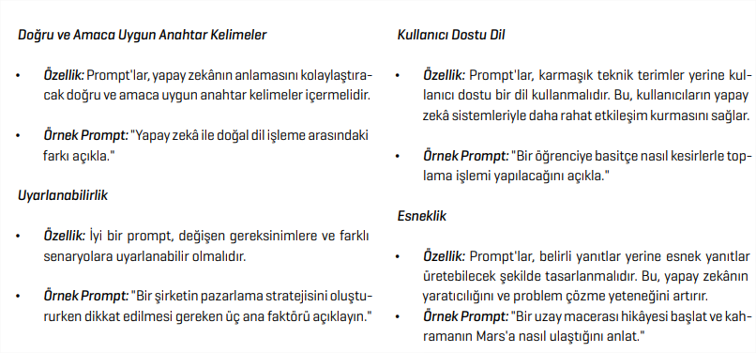

Slide 32
Prompt Mühendisliği İçin Temel Formüller
Bağlam (Context) Belirleme: konunun kapsamını belirler
Prompt: "Bir 7. sınıf öğrencisine matematik öğretmek için
bilgi ver."
Bağlam: 8. sınıf öğrencileri enerji kaynakları konusunu öğrenmektedir. Dersin temel amacı, yenilenebilir enerji kaynakları
ile fosil yakıtlar arasındaki farkları kavratmak ve bu iki enerji
türünün avantajlarını ve dezavantajlarını açıklamaktır. Öğrenciler
temel bilgilere sahip olmakla birlikte, detaylara hâkim değillerdir.
Bu nedenle, yenilenebilir ve fosil yakıtları karşılaştıran, anlaşılır
ve eğitici bir açıklamaya ihtiyaç duyulmaktadır.

Slide 33
Görev (Task) Tanımlama: ne yapması gerektiğini açıkça ifade etme
Prompt: "Kesirlerle toplama işlemini adım adım açıkla.«
Görev Tanımı: 7. sınıf öğrencileri için su döngüsünü basit ve anlaşılır
bir dille açıklayan bir ders metni yazılması gerekmektedir. Metin,
su döngüsünün aşamalarını kısa, net ve öğrenci seviyesine uygun
cümlelerle anlatmalıdır. Ayrıca, görselle desteklenebilir olması için
aşamaların sırasına dikkat edilmeli ve kavramlar açık bir şekilde
tanımlanmalıdır

Slide 34
Kısıtlamaları (Constraints) Belirleme: çalışma alanını sınırlandıran kurallardır
Örnekler
Prompt 1: "Her adımı iki cümleyle açıklayın ve basit, anlaşılır
bir dil kullanın."
Kısıtlama: Yanıt ortaokul seviyesinde olmalı, karmaşık terimlerden kaçınılmalı ve bilgiler öğrenci seviyesine uygun olacak
şekilde sadeleştirilmelidir.
Prompt 2: "İlkokul 4. sınıf öğrencilerine güneş sistemi hakkında
kısa bir açıklama yap."
Kısıtlama: Sadece Güneş ve dört iç gezegen (Merkür, Venüs,
Dünya, Mars) hakkında bilgi verilmeli, diğer gezegenler hakkında
detaylara girilmemelidir. Açıklamalar kısa ve anlaşılır olmalıdır.

Slide 35
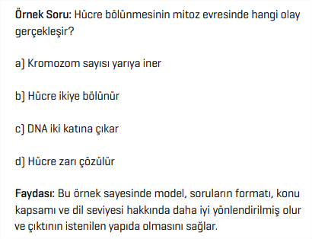
Örnek (Examplar) Sağlama: nasıl bir yanıt vermesi gerektiğini netleştirmek için kullanılan bir yönlendirme tekniğidir
Örnekler
Prompt 1: "Marmara Bölgesi, iklimi çeşitlilik gösteren bir bölgedir
ve İstanbul gibi önemli şehirlere ev sahipliği yapar."
Örnek Sağlama: Modelin Marmara Bölgesi’ni tanıtırken bölgenin iklim çeşitliliğini vurgulaması ve önemli şehirlerinden
bahsetmesi gerektiği belirtilmiştir. Bu sayede, modelin doğrudan istenen şekilde bir açıklama sunması sağlanır.
Prompt 2: "Lise düzeyindeki öğrenciler için bir biyoloji testi hazırlamak istiyorum. 5 adet çoktan seçmeli soru olmalı ve her soru hücre bölünmesi ile ilgili olmalıdır."
Örnek Sağlama:
» Soru Formatı: Çoktan seçmeli, dört şıklı.
» Konu Kapsamı: Hücre bölünmesi ile ilgili olmalı.
» Dil Seviyesi: Lise öğrencilerine uygun olmalı.

Slide 36
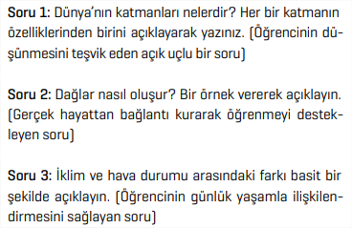
Kişilik (Persona) Tanımlama: hangi rol veya karakterde davranması gerektiğini belirtir.
Örnekler
Prompt: "Bir coğrafya öğretmeni olarak davran."
Bağlam: 6. sınıf öğrencileri için bir yazılı sınav hazırlanıyor.
Görev: Sorular hem öğretici hem de eğlenceli olmalı.
Kısıtlama: Sorular çok zor olmamalı, öğrencileri motive edici
bir dille yazılmalıdır.
Persona: Soruları hazırlarken, motive edici ve arkadaşça bir
üslup kullan.
Örnek sorular

Slide 37
Format (Format) Belirleme: paragraf, madde listesi, tablo veya belirli bir metin formatında yanıt üretmesini sağlar
Örnekler
Prompt: "Cevabı madde işaretli liste halinde ver."
Görev: 8. sınıf öğrencileri için hazırlanan bir ders notunda, enerji türleri maddeler halinde sıralanmalı ve her maddenin altında kısa bir açıklama verilmelidir.
Format1: Madde listesi şeklinde olmalı. Format2: Yanıt bir tablo halinde verilmelidir
Ton (Tone) Belirleme:
yapay zekânın yanıt verirken kullanacağı üslubu ve ses tonunu tanımlayan bir tekniktir. Yanıtın ciddiyeti, resmiyeti veya samimiyeti, hitap edilen kitlenin yaşına, eğitim seviyesine ve bağlamına uygun olmalıdır. Örneğin, bir akademik makale için resmi bir ton kullanılırken, bir çocuk kitabı için daha eğlenceli ve sıcak bir üslup tercih edilir.
Örnekler
Prompt: "Dostane ve öğretici bir tonda yaz."
Bağlam: 9. sınıf öğrencilerine yönelik bir fizik ders notu hazırlanıyor.
Görev: Öğrencilerin ilgisini çekecek şekilde, samimi bir dille Newton'un 1. yasasını açıklayan bir paragraf yaz.
Ton: Resmi olmayan, arkadaşça bir ton kullan.

Slide 38
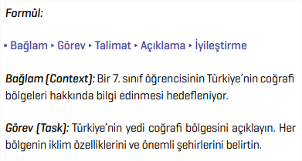
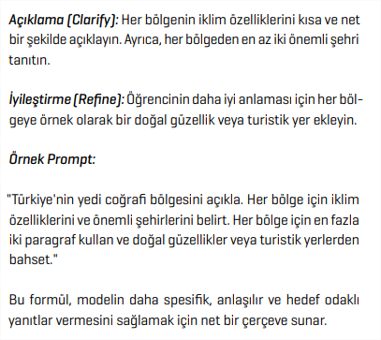
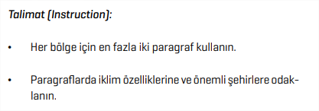
Prompt Formüller
1

Slide 39
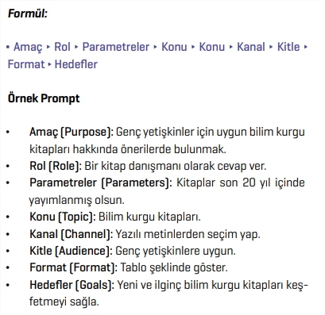
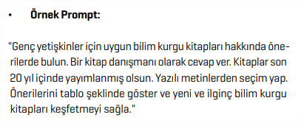
2

Slide 40
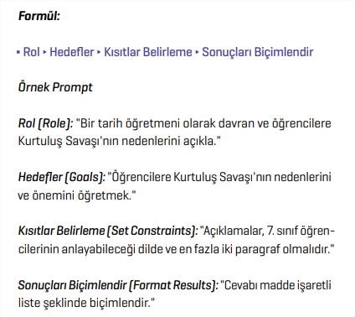
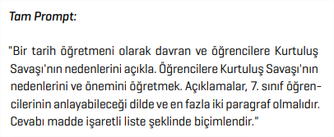
3

Slide 41
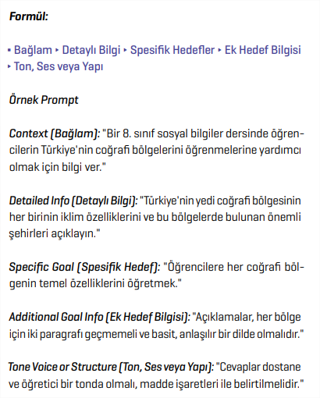
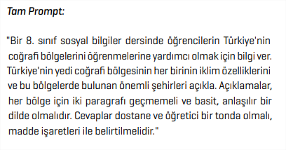
4

Slide 42
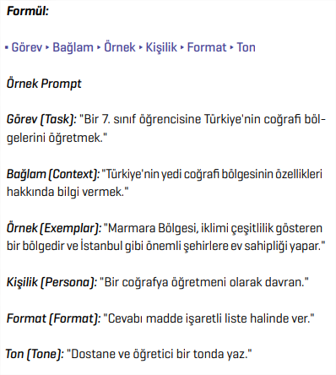
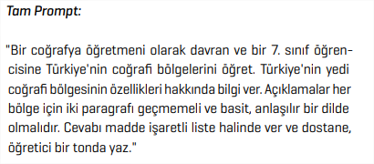
5

Slide 43
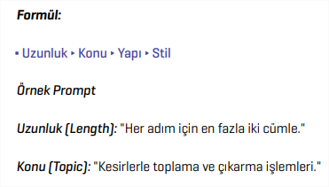
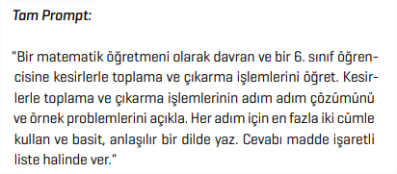
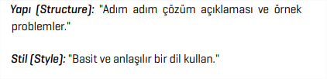
6

Slide 44
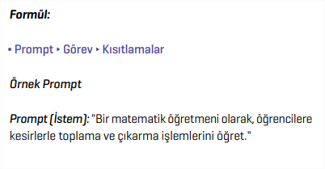
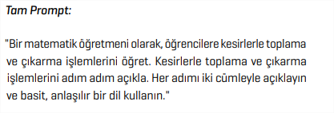

7

Slide 45





Slide 46







Shot Prompting: Nedir?
genellikle birkaç kelime veya cümleyle yapılır ve modelin doğru ve tutarlı yanıtlar
üretmesine yardımcı olur

